Slide 1
Семинар «Здоровьесберегающие технологии в ДОУ»
Подготовила:
Гукасян В.А.

Slide 2
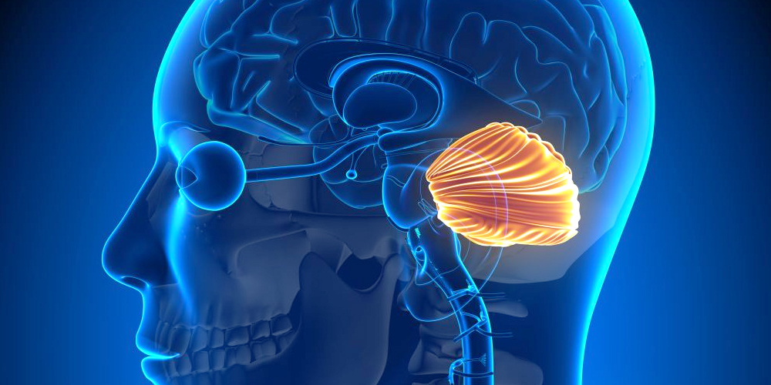
Мозжечковая стимуляция.
Подготовила:
Гукасян В.А.

Slide 3
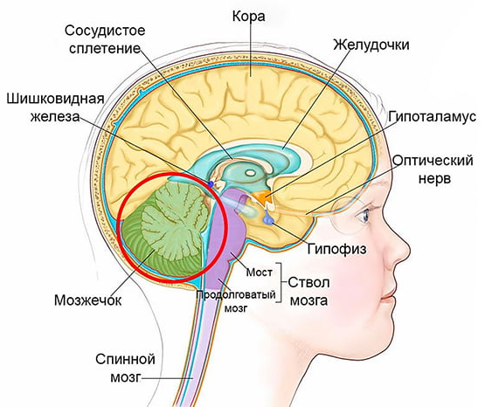
Что такое мозжечок и какие функции он выполняет?
Мозжечок – это структура мозга, которая отвечает за координацию движений, письмо, речевую артикуляцию, движения глаз и другие функции. Он находится в нижней задней части черепной коробки. Мозжечок корректирует сигналы, которые направляются к мышцам из головного мозга, делая их правильными, четкими. Этот отдел головного мозга помогает удерживать равновесие, задает скорость, силу, ритмичность и точность движениям мышц и всего тела.
Помимо двигательной выявлены следующие функции мозжечка:
регулирование скорости, последовательности, согласованности психических функций;
формирование поведения, эмоций, внимательности;
участие в анализе информации, полученной от органов зрения, слуха, вестибулярного аппарата, а также от других областей мозга;
координация артикуляционного аппарата (мышц языка, щек, губ), жестов во время речи;
формирование телосложения;
планирование движений.
Мозжечок обеспечивает связь между отделами головного мозга, регулирует реакции торможения и возбуждения, помогает переключиться с одной задачи на другую. Активность мозжечка увеличивается при чтении вслух или про себя, во время мысленных процессов или воображения.

Slide 4
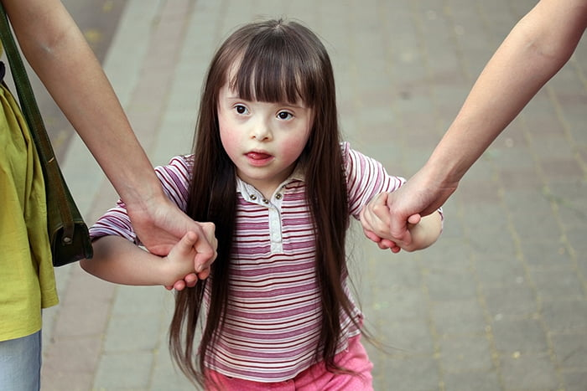
Как проявляется слабость развития мозжечка?
При плохой работе мозжечка у ребенка отмечается нарушение двигательной активности, когнитивных способностей, речи.
Основные нарушения мозжечковой слабости:
снижение внимания;
синдром гиперактивности;
изменения в поведении;
нарушения осанки;
патологии вестибулярного аппарата (плохое удержание равновесия, головокружение);
плохая обучаемость, снижение памяти, отсутствие планирования движений и действий;
нарушение речевой функции (устная речь и письмо);
неловкость в движениях, изменение походки;
нарушения аутического спектра;
задержка развития (психомоторного, речевого).
Все эти проявления могут быть выражены в разной степени.
Причиной повреждения мозжечка могут стать стремительные роды, тонус матки во время беременности, внутриутробные инфекции. К нарушению мозжечковой функции приводит гипоксия, которую провоцируют болезни плаценты (отслойка, фетоплацентарная недостаточность). Изменения работы мозжечка отмечаются у малышей с детским церебральным параличом.

Slide 5
Что представляет собой программа стимуляции мозжечка?
Стимуляция мозжечка – это комплекс упражнений на координацию движений. Методика похожа на лечебную физкультуру. Программа предусматривает использование специальных приспособлений – балансиров, которые требуют от ребенка концентрации внимания, удержания равновесия, выполнения несложных задач.
Цель таких упражнений – научить мозг правильно обрабатывать информацию, полученную от органов чувств, улучшить навыки речи, письма рукой, развить навыки чтения, концентрацию внимания, математические навыки, стимулировать развитие памяти и понимание. В ходе занятий повышается пластичность мозга, появляется возможность заполнить пробелы и восполнить недостатки функциональности базовых структур головного мозга. Улучшается успеваемость, навыки социальной адаптации, взаимоотношения в семье, стабилизируется психоэмоциональное состояние, ребенок обретает хорошую физическую форму, исправляется его осанка, заметно улучшается координация движений. Мозжечковая стимуляция также значительно улучшает эффективность любых коррекционных занятий (с логопедом, психологом, дефектологом).

Slide 6
Специалисты по работе с данной программой отмечают следующее:
Улучшение у ребенка понимания, внимания, поведения
Улучшение зрительно-моторной координации
Улучшение мануальных и графо-моторных функций
Повышение общего уровня интеллекта
Быстрое развитие когнитивной сферы (памяти, речи, восприятия, мышления)
Повышение эффективности других коррекционных занятий (с психологом, логопедом, дефектологом)
Как эффективнее заниматься по данной методике
Занятия можно начинать, если ребенку исполнилось 3-4 года. Оптимальная периодичность занятий 3 раза в неделю по 30-40 минут.

Slide 7
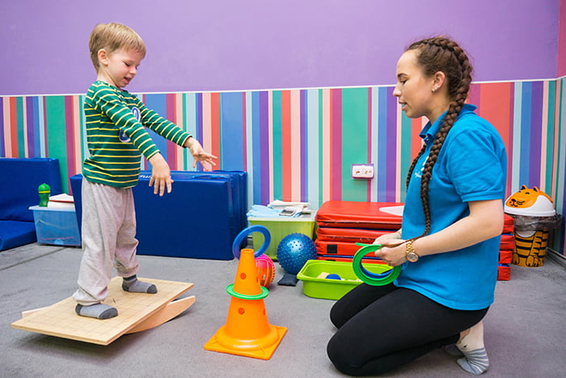
Виды методов стимуляции мозжечка.
Для стимулирования работы мозжечковой функции активно используются специальные приборы, а также быстрые перемещения тела в пространстве. Приспособления:
Прибор постурограф — используется для развития равновесия, координации.
Балансировочная доска Ф. Бильгоу – улучшает равновесие, координацию, ловкость.
Платформа Wii Fit – имеет 4 вида занятий (аэробика, физкультура, йога, игры, стимулирующие баланс тела). Оборудование «Тренажерно-информационная система» – тренирует аппарат равновесия.

Slide 8
Балансировочная доска Бильгоу
Самой популярной и доступной считается методика Бильгоу с использованием балансировочной доски.
Помимо приборов с детьми проводятся занятия в виде свободного перемещения тела в пространстве:
Вертикальные – занятия по прыжкам в воду, на батуте, пружинистых снарядах, матах, катание с горок.
Горизонтальные – упражнения на фитболах, роликах, велосипедах, самокатах, сигвеях.
Вращательные – кольца, карусели, диски, кресла, кувырок через перекладину или в воде.
Маятниковые – качели, кольца, гамак, канат.
Ощущение невесомости – плавание, прыжки в воду или на батуте, катание с горок.
Эти методы доступны даже в домашних условиях, в детских садах, на игровых площадках.

Slide 9
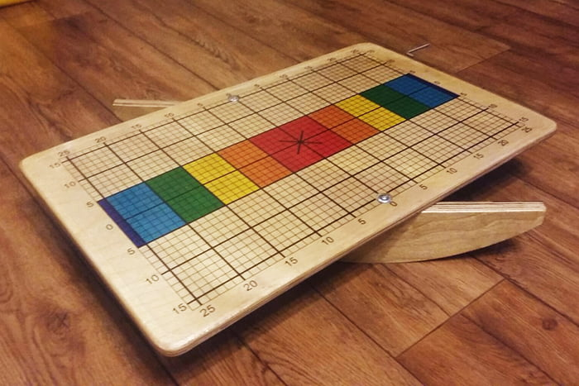
Что такое балансир для мозжечковой стимуляции?
Балансир – это приспособление для удержания равновесия. Он представляет собой доску (платформу), на которой ребенок стоит или сидит, выполняя задания инструктора. К балансировочному комплексу прилагается оборудование, облегчающее занятия. Для усложнения техники упражнений применяются мячики, палочки с разметкой, боулинг, чашки и другие приспособления.

Slide 10
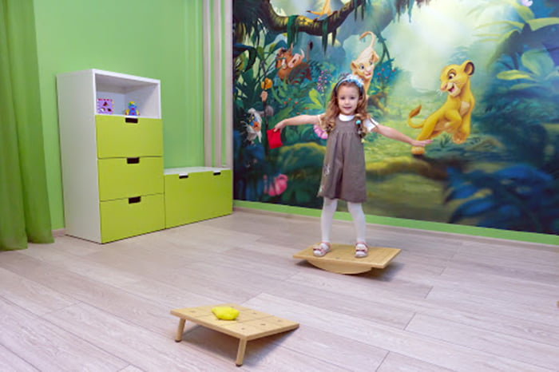
Упражнения на доске
Малыш встает на балансировочную доску, удерживает равновесие. Дальше пациент начинает выполнять задания мамы или инструктора: кинуть и поймать мячик, рассказать все буквы алфавита, животных, имена девочек, мальчиков и так далее. Возможные задания: Перекидывание мешочков с крупой или песком, которые имеют разный вес. Кидание мячиков. При этом ребенок должен поймать мяч одной рукой или двумя, кинуть маме (инструктору). Подкидывание мяча или мешочка вверх двумя руками или одной, стоя на доске. Отбивание мяча (одной или двумя руками). Кидание предметов по мишеням. Отбивание мяча от наклонной плоскости. Отбивание мячика при помощи ракетки или палки. Эти упражнения подходят для детей после 5-летнего возраста.

Slide 11
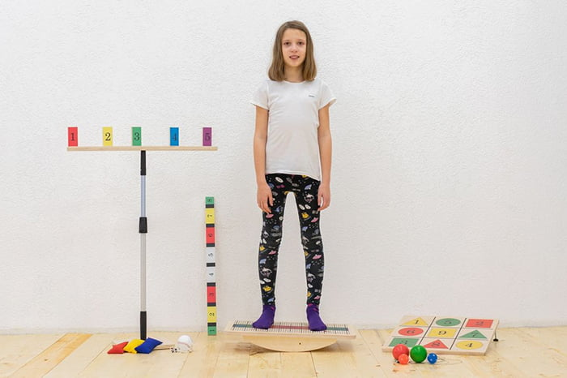
Начинают занятия с самых простых заданий, постепенно увеличивая уровень сложности. На фоне занятий у пациента улучшается координация движений, чувство равновесия, отмечается положительная динамика в развитии речи, чтения, письма. Дети становятся ловкими, активными, уверенными в себе. Эффект виден уже через 1–2 месяца при регулярном проведении занятий.

Slide 12
Литература:
https://razvivashka.online/metodiki/mozzhechkovaya-stimulyatsiya
https://healthperfect.ru/mozzhechkovaya-stimulyatsiya.html
https://mederia.ru/blog/mozzhechkovaya-stimulyatsiya/

Slide 13
Спасибо за внимание!

